Slide 1

9-11 классы
Программирование на C++
Презентация занятия
Функции.
Процедурное программирование.
6 занятие
2020

Slide 2

Программирование на C++
Теоретическая часть
Функции.
Процедурное программирование.
6 занятие
2020

Slide 3



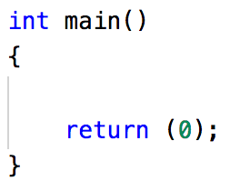
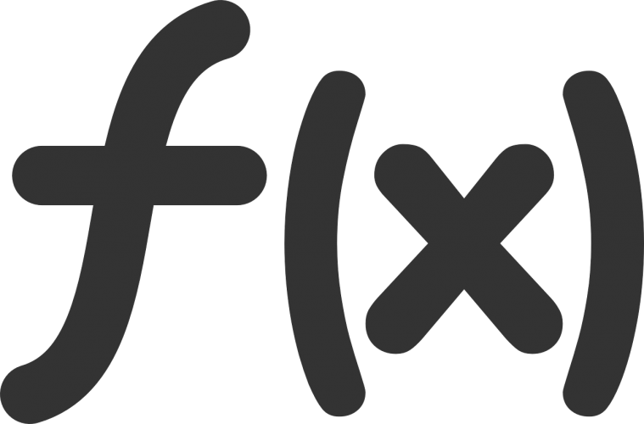
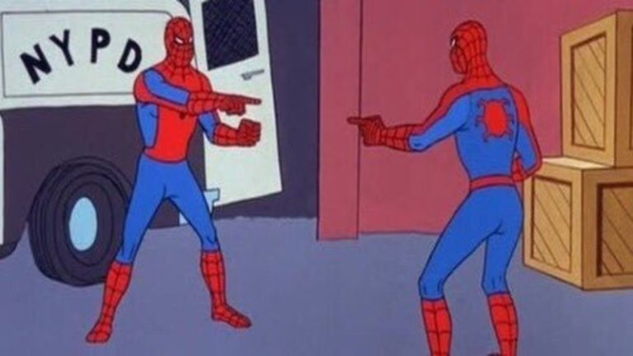

ФУНКЦИИ
ПРОЦЕДУРНОЕ ПРОГРАММИРОВАНИЕ
3
Тема: Функции. Процедурное программирование.
inginirium.ru

Slide 4
ФУНКЦИИ
ПРОЦЕДУРНОЕ ПРОГРАММИРОВАНИЕ
4
Тема: Функции. Процедурное программирование.
Функции
Функция это группа выражений, которая выполняет конкретное задание.
Функции в программировании - это изолированный блок кода, обращение к которому в процессе выполнения программы может быть многократным.
Функции используют, чтобы сократить объём исходного кода: рационально вынести часто повторяющиеся выражения в отдельный блок и, затем, по мере надобности, обращаться к нему.
Вы можете определять ваши собственные функции в C++.
inginirium.ru

Slide 5
ФУНКЦИИ
ПРОЦЕДУРНОЕ ПРОГРАММИРОВАНИЕ
5
Тема: Функции. Процедурное программирование.
Использование функций может дать множество преимуществ, включая следующие:
- Вы можете использовать код многократно, используя функции.
- Вы можете легко тестировать отдельные функции.
- Если есть необходимость сделать некоторые изменения в программе, вы можете модифицировать отдельную функцию, не изменяя структуру программы.
- Вы можете использовать одну и ту же функцию для ввода разной информации.
inginirium.ru

Slide 6
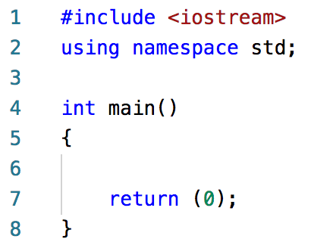
ФУНКЦИИ
ПРОЦЕДУРНОЕ ПРОГРАММИРОВАНИЕ
6
Тема: Функции. Процедурное программирование.
В каждой исправной программе на языке C++ должна быть хотя бы одна функция - функция main().
“Точка входа в программу”
inginirium.ru

Slide 7
ФУНКЦИИ
ПРОЦЕДУРНОЕ ПРОГРАММИРОВАНИЕ
7
Тема: Функции. Процедурное программирование.
Возвращаемый тип
Функция main имеет следующий общий вид:
Возвращаемый тип функции объявляется до ее имени. В вышеуказанном примере возвращаемый тип int, который указывает, что функция возвращает целочисленное значение.
Иногда, функция выполняет необходимые операции без возвращения значения. Такие функции определяются с помощью ключевого слова void.
inginirium.ru

Slide 8
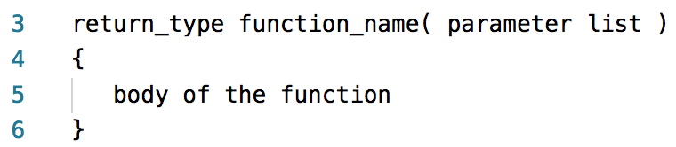
ФУНКЦИИ
ПРОЦЕДУРНОЕ ПРОГРАММИРОВАНИЕ
8
Тема: Функции. Процедурное программирование.
Возвращаемый тип
void это базовый тип данных, имеющий пустое множество значений.
Определяем функцию
Для определения функции в языке C++ используется следующий синтаксис:
inginirium.ru

Slide 9
ФУНКЦИИ
ПРОЦЕДУРНОЕ ПРОГРАММИРОВАНИЕ
9
Тема: Функции. Процедурное программирование.
return-type(возвращаемый тип): Тип данных возвращаемый функцией.
function name: Имя функции.
parameters(список параметров): При вызове функции, вы передаете значения в параметр. Это значение ссылается на актуальный параметр или аргумент. Для каждого параметра указывается его тип и имя (в объявлении имена можно опускать). Параметры опциональны; это значит, что у вас может быть функция без параметров.
body of the function(тело функции): Набор выражений, который определяет, что делает функция.
inginirium.ru

Slide 10
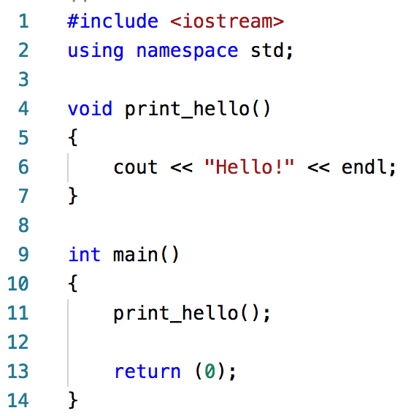
ФУНКЦИИ
ПРОЦЕДУРНОЕ ПРОГРАММИРОВАНИЕ
10
Тема: Функции. Процедурное программирование.
Определяем функцию
Для примера, давайте определим функцию, которая не возвращает значение, а только выводит строку текста на экран.
Наша функция, названная print_hello, возвращает void и не имеет параметров.
Теперь мы используем нашу функцию в функции main().
Вы должны объявить функцию перед ее вызовом.
inginirium.ru

Slide 11
ФУНКЦИИ
ПРОЦЕДУРНОЕ ПРОГРАММИРОВАНИЕ
11
Тема: Функции. Процедурное программирование.
Размещение объявления функции после main() приведет к ошибке.
inginirium.ru

Slide 12
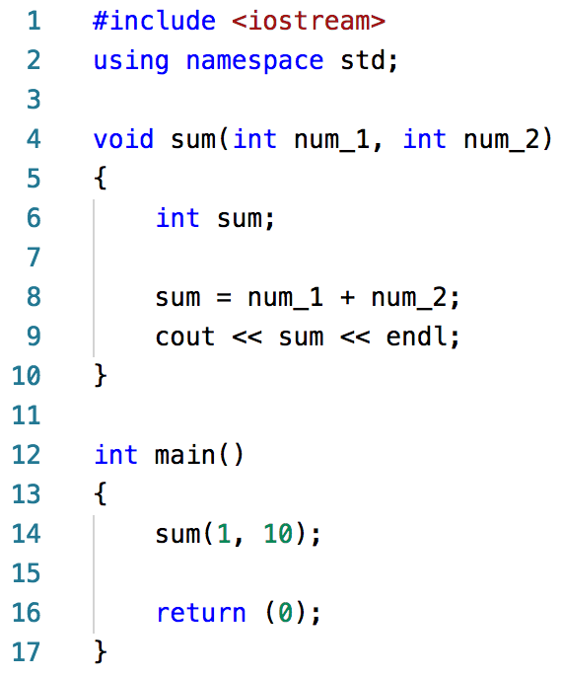
ФУНКЦИИ
ПРОЦЕДУРНОЕ ПРОГРАММИРОВАНИЕ
12
Тема: Функции. Процедурное программирование.
num_1, num_2 - параметры функции
1, 10 - аргументы функции
inginirium.ru

Slide 13
ФУНКЦИИ
ПРОЦЕДУРНОЕ ПРОГРАММИРОВАНИЕ
13
Тема: Функции. Процедурное программирование.
inginirium.ru

Slide 14
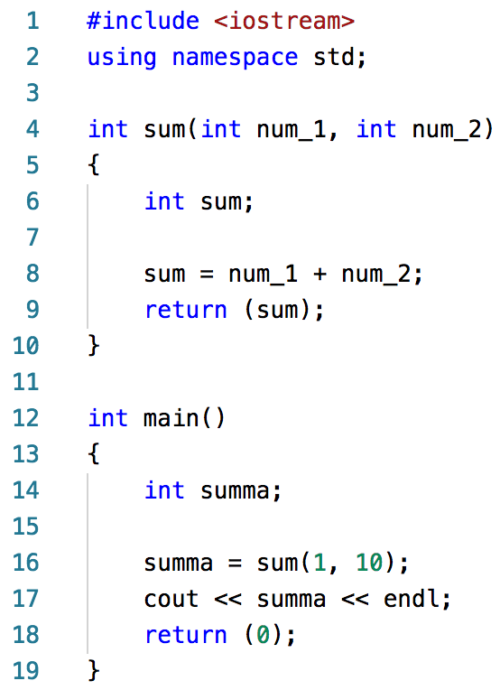
ФУНКЦИИ
ПРОЦЕДУРНОЕ ПРОГРАММИРОВАНИЕ
14
Тема: Функции.
Процедурное программирование.
Давайте создадим простую функцию, которая возвращает сумму двух параметров.
Функция sum принимает два параметра типа int, и возвращает int.
inginirium.ru

Slide 15
ФУНКЦИИ
ПРОЦЕДУРНОЕ ПРОГРАММИРОВАНИЕ
15
Тема: Функции. Процедурное программирование.
Множество параметров
Вы можете определить в функции столько параметров, сколько вы захотите, разделяя их запятыми.
(Суммирование не двух чисел, а трёх, четырёх и т д)
inginirium.ru

Slide 16
ФУНКЦИИ
ПРОЦЕДУРНОЕ ПРОГРАММИРОВАНИЕ
16
Тема: Функции. Процедурное программирование.
Объявление(declaration) функции необходимо при ее определении(definition) в одном исходном файле и вызове в другом файле. В таком случае, вам необходимо объявить функцию вверху файла, вызывающего функцию.
inginirium.ru

Slide 17
Программирование на C++
Практическая часть
Функции.
Процедурное программирование.
6 занятие
2020

Slide 18
ФУНКЦИИ
ПРОЦЕДУРНОЕ ПРОГРАММИРОВАНИЕ
18
Тема: Функции. Процедурное программирование.
Задание 1
Написать программу, в которой будет функция (помимо функции main), которая принимает 2 аргумента (2 целочисленных числа) и вывод в стандартный выходной поток (печатает на экран) частное двух чисел.
*
Обработать случай нулей
inginirium.ru

Slide 19
ФУНКЦИИ
ПРОЦЕДУРНОЕ ПРОГРАММИРОВАНИЕ
19
Тема: Функции. Процедурное программирование.
Задание 2
Программа должна переводить число, введенное с клавиатуры в метрах, в километры (создать отдельную функцию!)
inginirium.ru

Slide 20
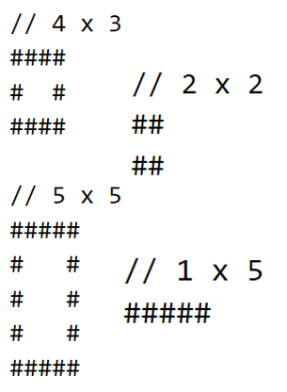
ФУНКЦИИ
ПРОЦЕДУРНОЕ ПРОГРАММИРОВАНИЕ
20
Тема: Функции. Процедурное программирование.
Задание 3
Представьте, что вы создаёте собственную игру. Вам нужно реализовать печать карты на экран (под картой в вашей игре понимается прямоугольник с заданными размерами, ограниченный символом ‘#’) Напишите функцию, которая будет реализовывать данное поведение.
void print_map(int width, int height);
*
Добавьте возможность выбора символа границы карты (ещё один аргумент в функции)
inginirium.ru

Slide 21
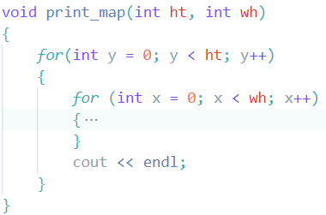
ФУНКЦИИ
ПРОЦЕДУРНОЕ ПРОГРАММИРОВАНИЕ
21
Тема: Функции. Процедурное программирование.
inginirium.ru

Slide 22
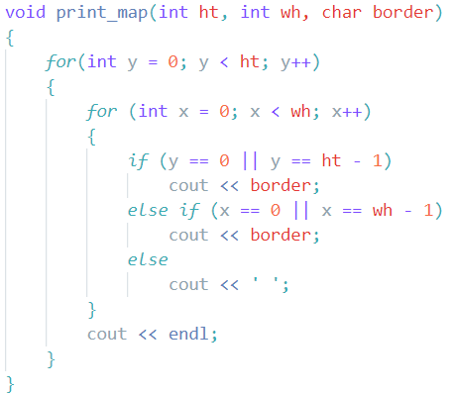
ФУНКЦИИ
ПРОЦЕДУРНОЕ ПРОГРАММИРОВАНИЕ
22
Тема: Функции. Процедурное программирование.
inginirium.ru

Slide 23
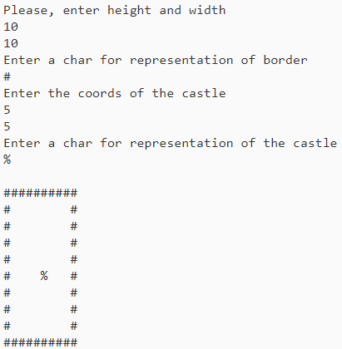
ФУНКЦИИ
ПРОЦЕДУРНОЕ ПРОГРАММИРОВАНИЕ
23
Тема: Функции. Процедурное программирование.
Задание 2
Добавьте замок на карту (дополнительные параметры для координат и символа)
inginirium.ru

Slide 24
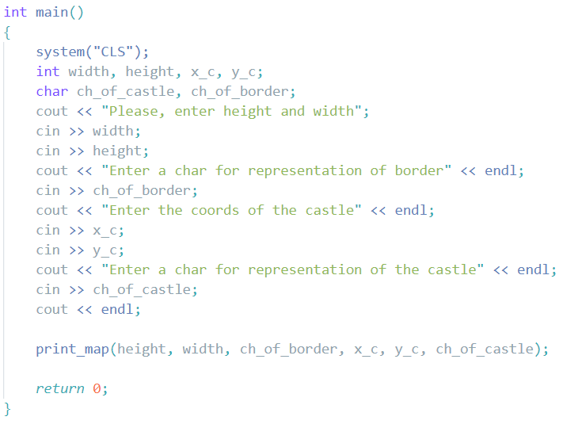
ФУНКЦИИ
ПРОЦЕДУРНОЕ ПРОГРАММИРОВАНИЕ
24
Тема: Функции. Процедурное программирование.
inginirium.ru

Slide 25
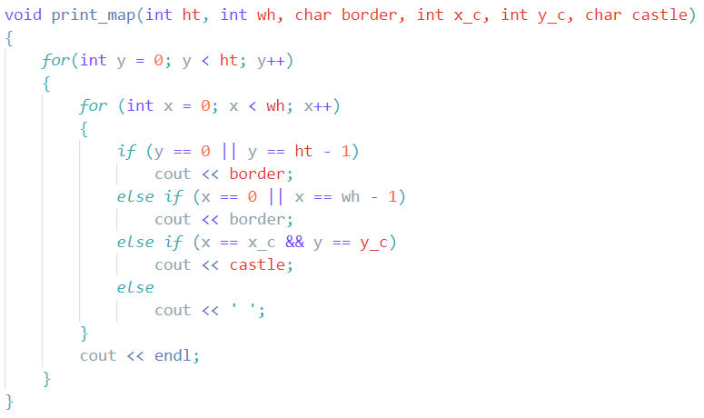
ФУНКЦИИ
ПРОЦЕДУРНОЕ ПРОГРАММИРОВАНИЕ
25
Тема: Функции. Процедурное программирование.
inginirium.ru

Slide 26

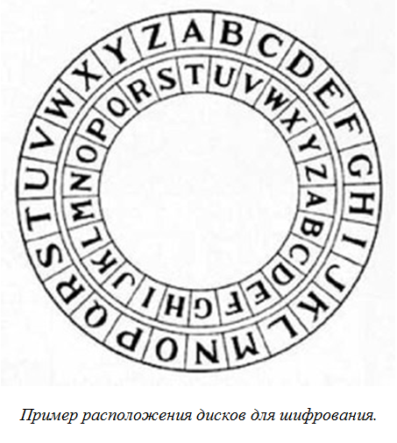
ФУНКЦИИ
ПРОЦЕДУРНОЕ ПРОГРАММИРОВАНИЕ
26
Тема: Функции. Процедурное программирование.
Задание 2
inginirium.ru

Slide 27
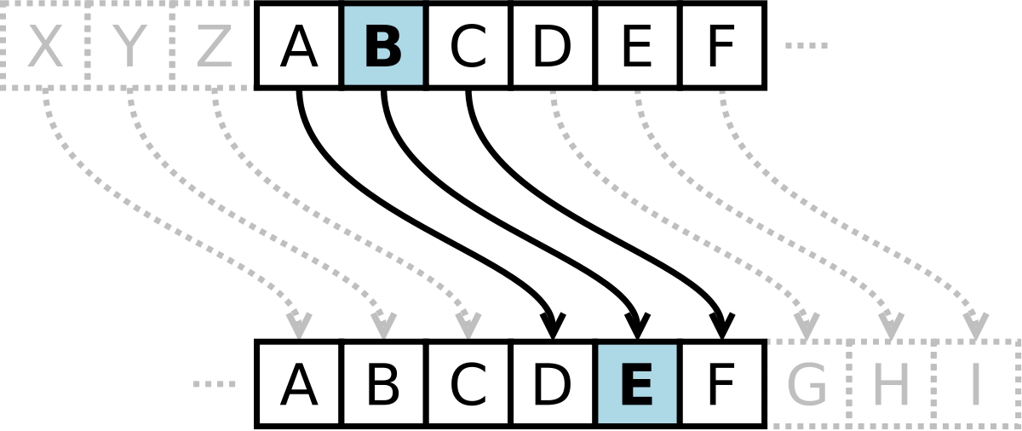
ФУНКЦИИ
ПРОЦЕДУРНОЕ ПРОГРАММИРОВАНИЕ
27
Тема: Функции. Процедурное программирование.
Задание 4
Реализовать шифр Цезаря. Написать функцию, которая будет применять шифр Цезаря к строке, переданной в качестве параметра функции. Реализовать для букв нижнего регистра. Смещение по алфавиту - 10 позиций
*Для верхнего регистра
inginirium.ru

